Slide 1
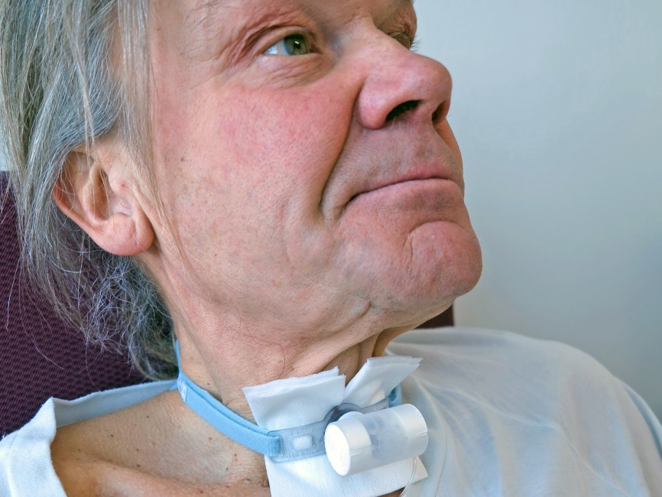
Trakeostomi
Anja Lindgren, Katarina Johansson
Sofia Dahlgren Jonsson, Ingela Elimä Landström
Ellinor Rova

Slide 2
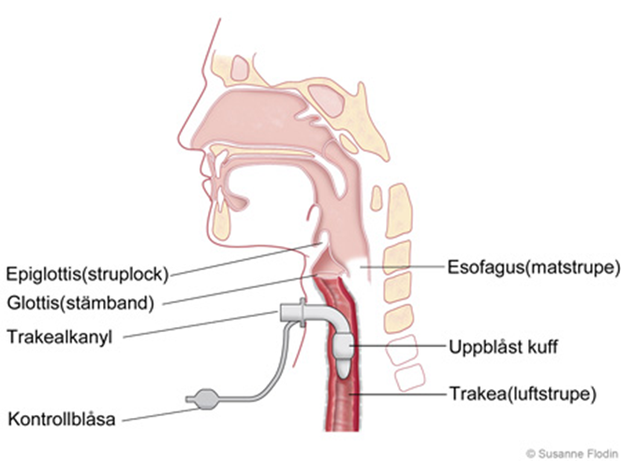
Notes:
Ordet trakeostoma betyder ”luftöppning”. Strupsnittet görs nedanför stämbanden, oftast mellan andra till tredje trakealringen. I detta hål sätter man i trakealkanylen och på detta sätt skapar man en konstgjort luftväg.
Luften passerar genom kanylen oberoende av de övre luftvägarna. Luften väljer alltid den lättaste vägen. På bilden ser man en trakealkanyl med kuff. Detta innebär att man kan blåsa upp en liten ballong på kanylen på insidan av luftstrupen. Vi kommer prata mer om kuffad kanyl lite senare.
Matstrupen sitter bakom luftstrupen och vanligtvis så går det bra att svälja och äta trots trakealkanyl. Kanylen i sig är inget hinder. Stämbanden sitter ovanför kanylen. För att få fram ljud behöver luft passera förbi stämbanden, en kuffad kanyl kan ge svårigheter till tal, även en okuffad kanyl kan försvåra talet.

Slide 3
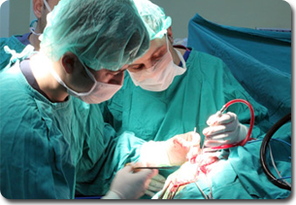
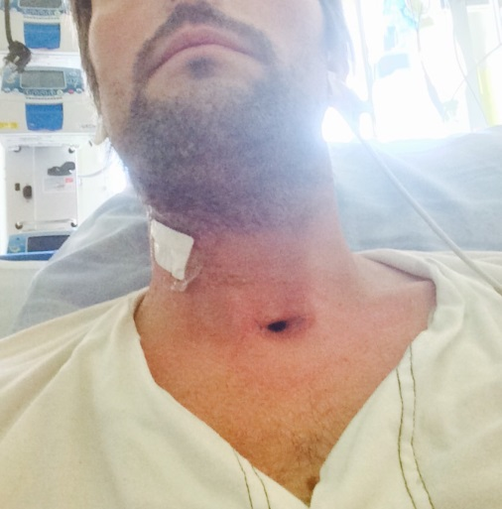
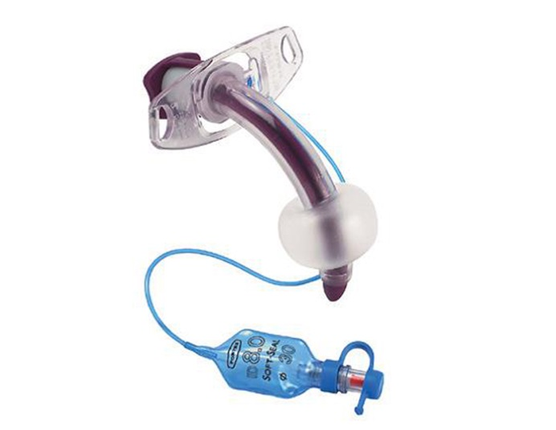
Trakeotomi
Trakeostomi
Trakealkanyl
Notes:
Ordet trakeostoma betyder ”luftöppning”. Strupsnittet görs nedanför stämbanden, oftast mellan andra till tredje trakealringen. I detta hål sätter man i trakealkanylen och på detta sätt skapar man en konstgjort luftväg.
Luften passerar genom kanylen oberoende av de övre luftvägarna. Luften väljer alltid den lättaste vägen. På bilden ser man en trakealkanyl med kuff. Detta innebär att man kan blåsa upp en liten ballong på kanylen på insidan av luftstrupen. Vi kommer prata mer om kuffad kanyl lite senare.
Matstrupen sitter bakom luftstrupen och vanligtvis så går det bra att svälja och äta trots trakealkanyl. Kanylen i sig är inget hinder. Stämbanden sitter ovanför kanylen. För att få fram ljud behöver luft passera förbi stämbanden, en kuffad kanyl kan ge svårigheter till tal, även en okuffad kanyl kan försvåra talet.

Slide 4
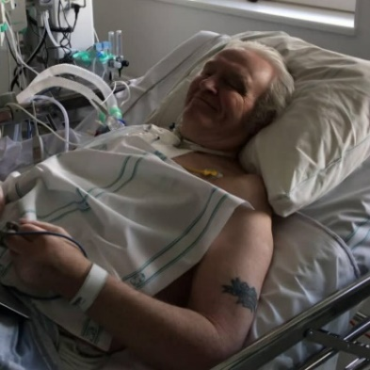
Varför blir man trakeotomerad?
Tillfälligt behov det vanligaste:
Lång ventilatortid på IVA
Högt luftvägshinder (tex allvarliga infektioner i halsen)
Permanent behov ovanligare:
Svår neurologisk sjukdom (tex ALS)
Svår lungfunktionsnedsättning
Luftvägshinder som kvarstår (tex icke-botbar tumör i halsen)
Notes:
Tillfälligt behov:
Kopplad till respirator mer än 2 veckor
Permanent behov
Neuroligisk sjukdom, förlorar muskelstyrkan och kan inte nervmässigt andas, kopplas till respirator

Slide 5
Film: Hur ser det ut inuti halsen?
https://www.youtube.com/watch?v=CwlTOTDWesA

Slide 6
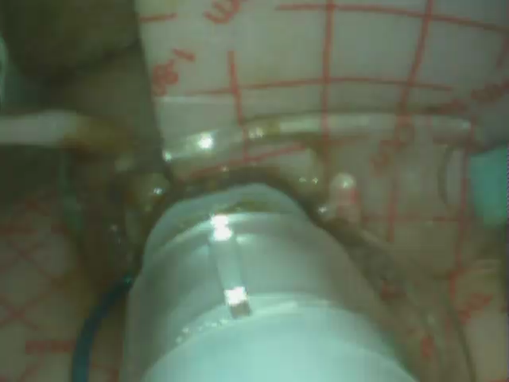
Trakealfilm

Slide 7
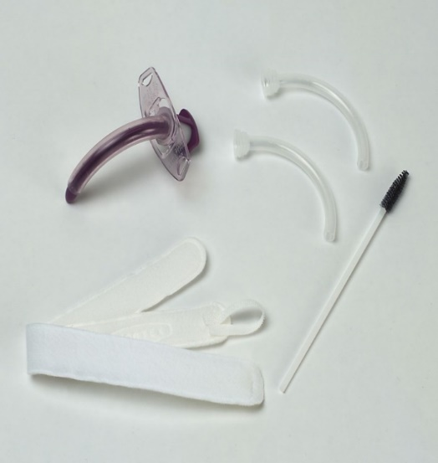
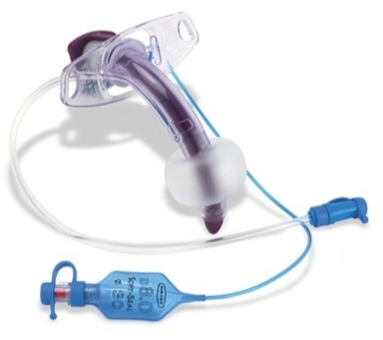
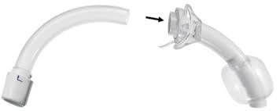
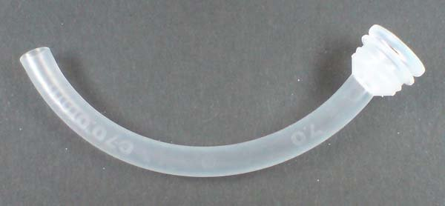
Trakealkanyler
Med och utan kuff
Innerkanyl

Slide 8
Genomgång trakealkanyler
Film - ÖNH-kliniken, Region Blekinge

Slide 9
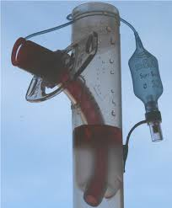
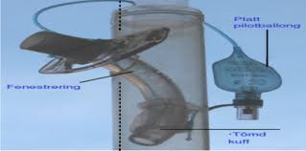
Kuffad eller okuffad kanyl?
Notes:
Kuff direkt efter operationen pga sövd patient och blodigt
De flesta kan på sikt klara sig utan kuff
Kuff behövs om respirator, annars läckage
Kan ej prata med kuffad kanyl
Risk för kvävning om talventil sätts på kuffad kanyl
Kuff skyddar ej mot aspiration, i så fall behöver man hela tiden suga rent ovanför kuffen
Sväljning försvåras av kuff pga sämre larynxlyft

Slide 10
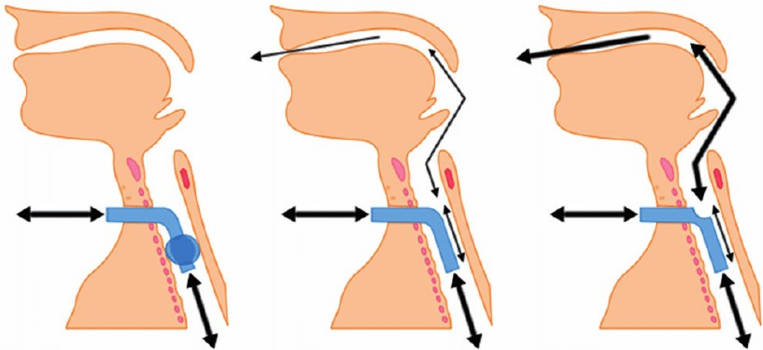
OBS! Innan talventilen placeras på trakealkanylen är det mycket viktigt att kuffen töms på luft. Om inte detta görs kan patienten inte andas ut och en livshotande situation kan därmed uppstå.

Slide 11
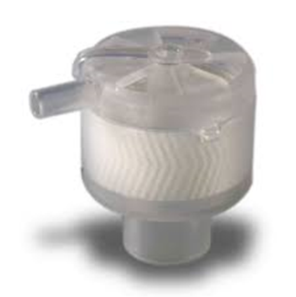
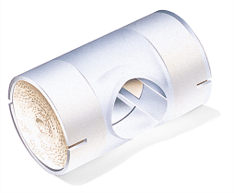
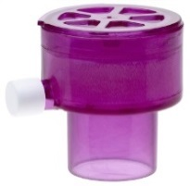
Fuktnäsa
Talventil
Notes:
Fuktnäsa:
Förhindrar uttorkning av luftstrupen
Minskar krustabildning
Minskar infektionsrisk
Minskar risk för stopp I kanyl
Ska alltid användas nattetid
Talventil:
Läkarordination
Kan andas in via kanylen men inte ut
Renar luft, men begränsad befuktning, ej nattetid

Slide 12
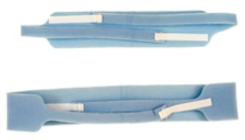
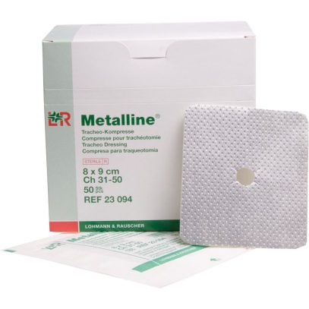
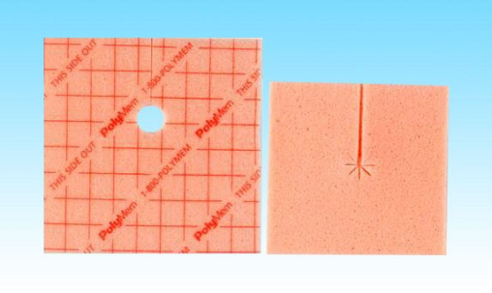
Nackband
Kompress
Notes:
Nackband:
2 fingrar emellan
Inte för löst, kanylen kan skava eller åka ut
Inte för hårt, kan strypa blodförsörjningen på halsen

Slide 13
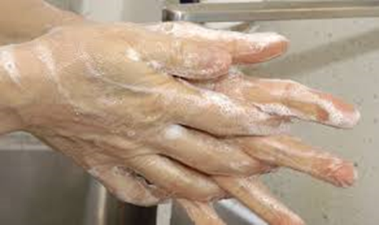
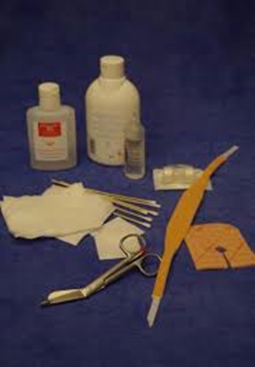
Omläggning av trakeostoma minst 2ggr/dag
Notes:
Alltid två personer
Tvätta runt stomat med kompresser eller bomullspinnar fuktad med NaCl eller kranvatten
Torka med torr kompress
Inspektera hud
Om irriterad hud smörj med t ex TCPB-salva vb

Slide 14
Omläggning av trakeostoma
Film - ÖNH-kliniken, Region Blekinge

Slide 15
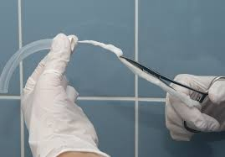
Skötsel: Rengöring av innerkanyl
Notes:
Innerkanyl:
Kranvatten och milt diskmedel, kompress och peang, finns anpassad borste, förvara rent, torrt och dammfritt

Slide 16
Rengöring av innerkanyl
Film - ÖNH-kliniken, Region Blekinge

Slide 17
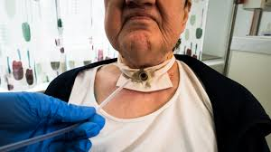
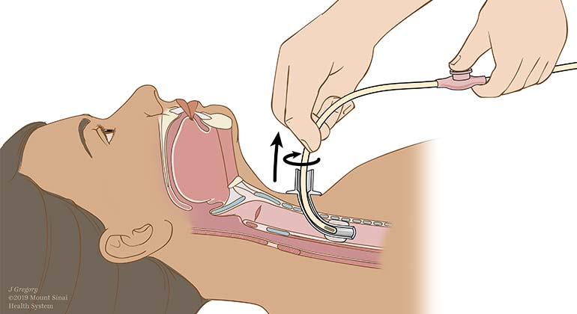
Rensugning av trakealkanyl vid behov
Notes:
Rensugning:
Rensugning efter behov, allt från inget behov till hela tiden
Sugkraft max 20 kPa
Sug ej längre än kanylens längd (sugmått innerkanyl)
Sug på uppvägen max 5-10 s
Ny sugkateter vid varje sugtillfälle

Slide 18
Rensugning av trakealkanyl vid behov
Film - ÖNH-kliniken, Region Blekinge

Slide 19
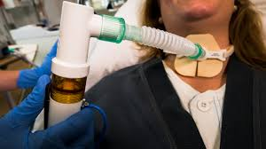
Inhalationer vid behov
Notes:
Inhalationer:
Över kanylen, om mycket segt slem droppa eller inhalera NaCl 9 mg/ml, kan göras x flera/dag

Slide 20
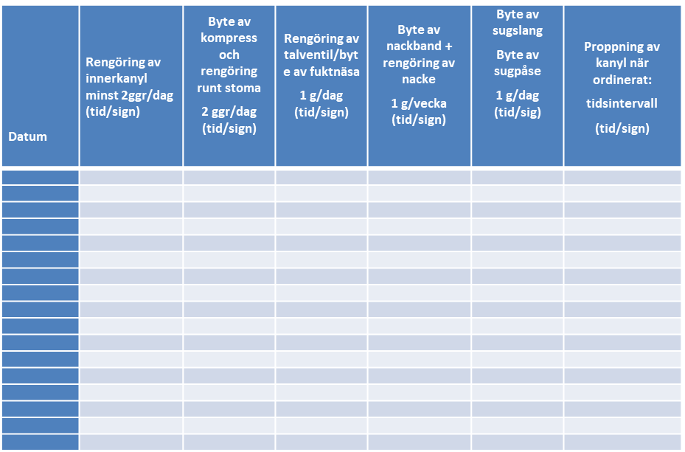
DAGLIG OMVÅRDNAD AV TRAKEOSTOMI
Notes:
Varför allt detta?
Risk för stopp i kanylen (= patienten kan inte andas) om trakeostomin ej sköts.
Trakeostomier kan kännas läskiga om man inte är van, men det läskigaste är om ingen sköter om patientens trakeostomi.

Slide 21
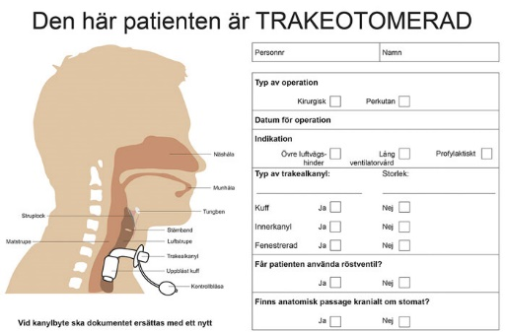

Slide 22
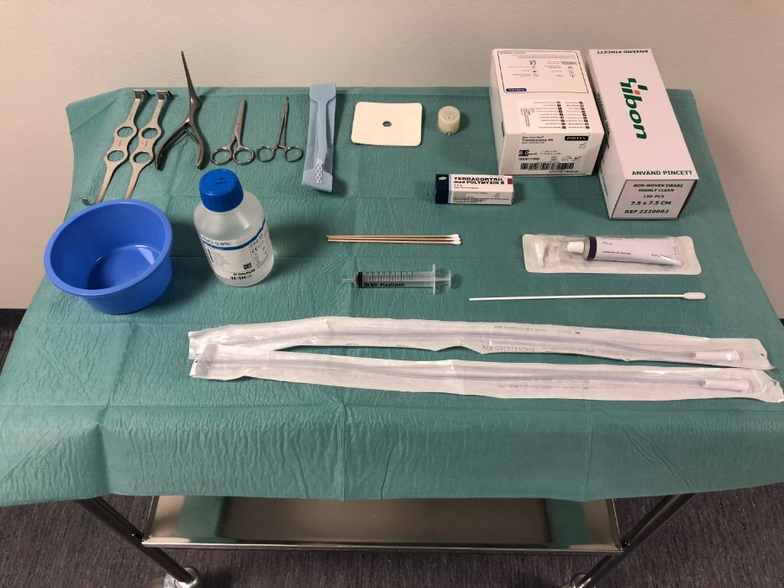
Utrustning vid patienten
Sug
Inhalator
Extrakanyl
Initialt också hakar/spekulum
Förbrukningsmaterial: innerkanyl, nackband, fuktnäsa, talventil, hudkräm, slitskompress, kuffspruta, sugslang, rengöringsborste

Slide 23
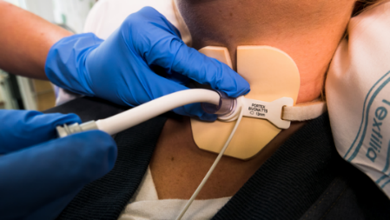
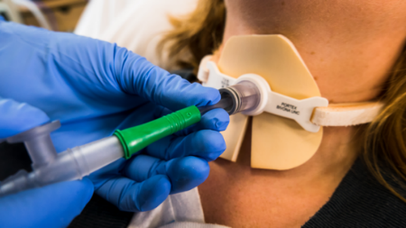
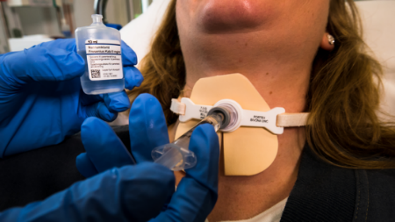
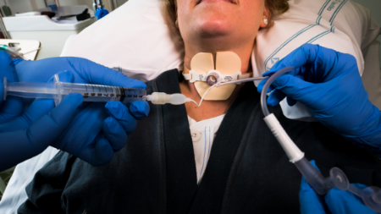
Rutin vid stopp i kanyl
Ta ut innerkanylen
Larma (annan personal som kan hjälpa till, vb narkosjour på sjukhuset, 112 utanför sjukhuset)
Sug i trakealkanylen + spraya koksalt och sug
Sug extra långt ner
Kuffa ur om kuffad kanyl för att sedan kunna ta ut hela trakealkanylen

Slide 24
Stopp i kanyl
https://lof.se/filer/akut-stopp-kort-2021.pdf
Dessa instruktioner finns på ”trakkortet” som patienten får i samband med operationen

Slide 25
Film: Stopp i kanyl
Film - ÖNH-kliniken, Region Blekinge

Slide 26
Varför blir det stopp?
Slem, sekret, blod täpper till innerkanylen eller i enstaka fall trakealkanylen
Förebygg stopp hur?
Använd alltid innerkanyl (att byta den löser då stoppet)
Använd alltid fuktnäsa (mindre slem då)
Inhalationer med koksalt vb (mindre slem då)
Uppmana att hosta/sug rent i kanylen vb
Sköt den dagliga trakeostomivården dvs byt och rengör innerkanyl och fuktnäsa/talventil efter behov

Slide 27
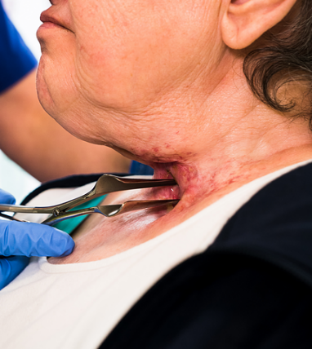
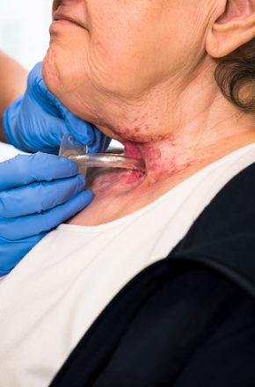
Kanyl som åkt ut
Kalla på hjälp
Skjut in igen om den inte åkt ut helt
Om den åkt ut helt håll stomat öppet (ffa viktigt på nyopererad patient)
För om möjligt in patientens reservkanyl
Ingen brådska om patienten andas av sig själv, bråttom att få in en kanyl om respiratorbehov

Slide 28
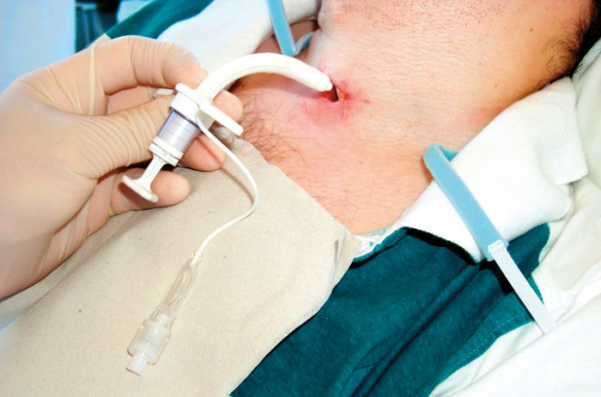
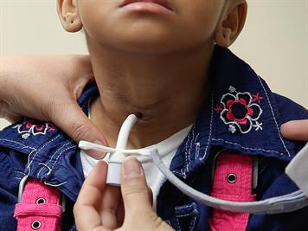
Byte av kanyl
Notes:
Görs på ÖNH-mottagningen ca var 6:e vecka
(En del byter istället hemma eller får hjälp av narkosläkare eller erfaren sjuksköterska på hemorten)
Kontakta därför ÖNH-mottagningen för att boka in byte om trakad patient legat inne på sjukhus så länge som 6 veckor samt vid utskrivning, eller om trakad patient utanför sjukhuset av någon anledning inte varit och bytt kanyl på 6 veckor.

Slide 29
Dekanylering = kanylen tas ut

Slide 30
Sammanfattning dekanylering
Funkar utan kuff
Funkar med talventil
Funkar med proppad kanyl
Sätt aldrig talventil på kuffad kanyl – patienten kvävs!
Proppa aldrig kuffad kanyl – patienten kvävs!

Slide 31
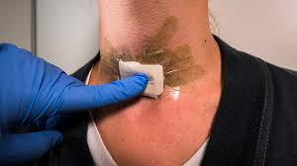
Omläggning efter dekanylering
Rengör
Tejpa ihop
Kompresser som tryck
Kraftig tejp
Byt många gånger per dag i början
Notes:
Rengör: med vatten minst 2 ggr/dag tills det helt läkt
Tejpa: med steristrip vertikalt och horisontellt
Byt ofta: lossnar lätt pga fukt och slem från stomat. Håll för stomat när denne hostar. Stomat ihopläkt efter några veckor.

Slide 32
Att leva med trak
Blir ett helt annat liv för patient och anhöriga:
Slem – inhalationer och rensugning
Stopp – utbildning
Tal/kommunikation, sväljning, lukt och smak
Mycket material och omvårdnad
Undvika kyla och vatten
Notes:
Operationen möjlig akut.
Övrigt tar ofta lång tid att ordna – personliga assistenter, plats på boende, alla grejer som behövs osv.

Slide 33
Bra att veta om trakad patient
Tex vid flytt från IVA till vårdavd eller från sjukhus till boende
Varför har patienten trakealkanyl? Tillfälligt eller permanent?
Trakeotomerades patienten nyligen eller för länge sedan?
Vilken typ av kanyl har patienten? Kuff? Talventil?
Behov av inhalationer och rensugning?
Detta kort ska följa med patienten och uppdateras vid förändringar
Notes:
Orsak till att pat har track: Tumör? Neurologisk sjukdom?

Slide 34
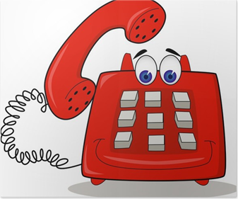
Kan patienten prata eller hur kommunicerar vi annars?

Slide 35
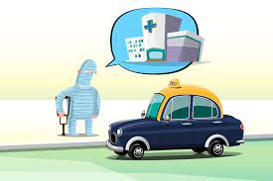
Inför hemgång
Notes:
Förberedelserna tar tid, börja direkt man vet att patienten ska skrivas ut med trak:
Patienten/anhöriga/assistenter får på avd lära sig hur man sköter trakeostomin
Beställ sug och nebulisator i web sesam
Skriv in patienten i Life-care för att bli kopplad till hemsjukvården
Faxa lista till hälsocentralen med de traktillbehör som ska beställas hem
Avd skickar med alla grejer som behövs första dagarna inkl extra trakealkanyl (se separat utrustningslista) sedan tar hälsocentralen över
Skicka remiss till ÖNH så att patienten bokas in för regelbunda trakbyten efter utskrivningen

Slide 36
Dessa utrustnings- och beställningslistor hittas i dokumentet ”trakeostomirutin”
UTRUSTNINGSLISTA
Bredvid den trakeotomerade patienten ska följande finnas:
FÖR ATT HANTERA AKUTA KOMPLIKATIONER
Lista 1. Första veckan efter trakeotomi (då patienten vanligen ligger på IVA):
Orala intubationstuber i samma storlek som kanylen plus en storlek mindre.
Utrustning för att kunna ventilera patienten vid behov.
Lampa, sax och ledare.
Dessutom allt på lista 2 och 3.
Lista 2. Alla patienter med trakeostomi på sjukhus:
Nässpekulum med långa vingar eller Carléns hakar.
Syrgas och syrgasslang som kan kopplas till ”näsan”.
Xylocaingel.
Dessutom allt på lista 3.
Lista 3. Alla patienter med trakeostomi:
Extra trakealkanyl av samma sort som patienten har men en storlek mindre.
Sug inkl. sugpåsar och slangar, sugkatetrar i rätt storlek.
Natriumklorid 9mg/ml för att kunna droppa i kanylen.
10 ml kuffspruta om patienten har kuffad trakealkanyl.
Infoblad ”Den här patienten är trakeotomerad” som också har flödesschemat för stopp i kanyl på baksidan.
FÖR SKÖTSEL
En extra innerkanyl.
Fuktfilter = ”näsa”.
Talventil (om patienten använder en sådan, ska ej finnas om patienten har trakealkanyl med kuff på grund av risk för förväxling och kvävning).
Inhalationsutrustning som passar trakealkanylen.
Rena trakealkompresser.
Nackband.
Muggar för rengöring och förvaring av innerkanyl.
Borstar och bomullspinnar eller kompresser för rengöring.
Lista ”daglig omvårdnad av trakeostomi”.

Slide 37
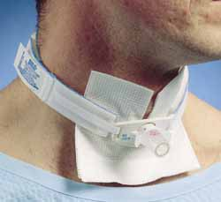
Repetition
Finn ett fel:
Var sitter traken?
Kan man prata med trak?
Kan man äta med trak?
Hur minska slem?
Hur åtgärda stopp?
Hur göra om traken åker ut?

Slide 38
Mer information
Nationella rekommendationer trakeotomi
https://lof.se/patientsakerhet/vara-projekt/trakeotomi-rad-och-rekommendationer/
Vårdhandboken trakeostomi
https://www.vardhandboken.se/vard-och-behandling/luftvagar/trakeostomi/
Vårdgivarwebben: vårdprogram och riktlinjer, handböcker och manualer
Öron-, näs- och halssjukdomar - Vårdgivarwebb Region Norrbotten

